Slide 1










TOÁN 4 - BÀI 17
Notes:
Hương Thảo – Zalo 0972.115.126. Các nick khác đều là giả mạo, ăn cắp chất xám

Slide 2





01

Slide 3



Slide 4
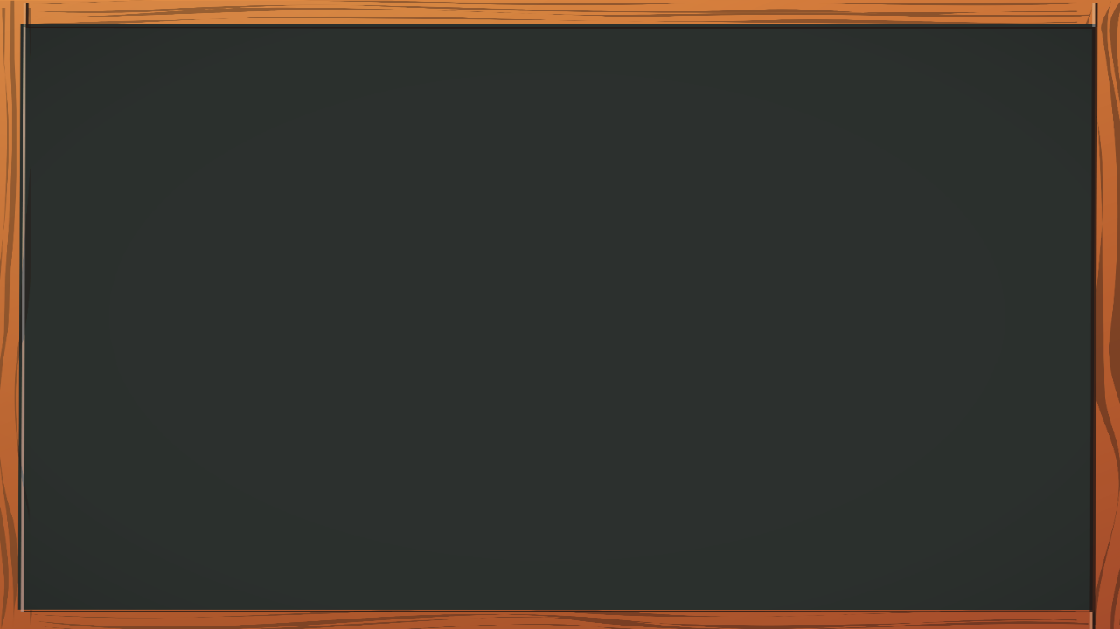

Một bạn sẽ đứng lên trả lời câu hỏi là một phép tính cô đưa ra. Sau khi trả lời xong, bạn sẽ tiếp tục gọi một người bạn khác trả lời câu hỏi tiếp theo, là một phép tính bắt đầu từ kết quả của câu hỏi trước. Cứ tiếp tục như vậy cho đến hết câu hỏi.

Slide 5


CÂU 1
1 yến = ….kg
10

Slide 6


CÂU 2
10 kg x 3 = …kg
30

Slide 7
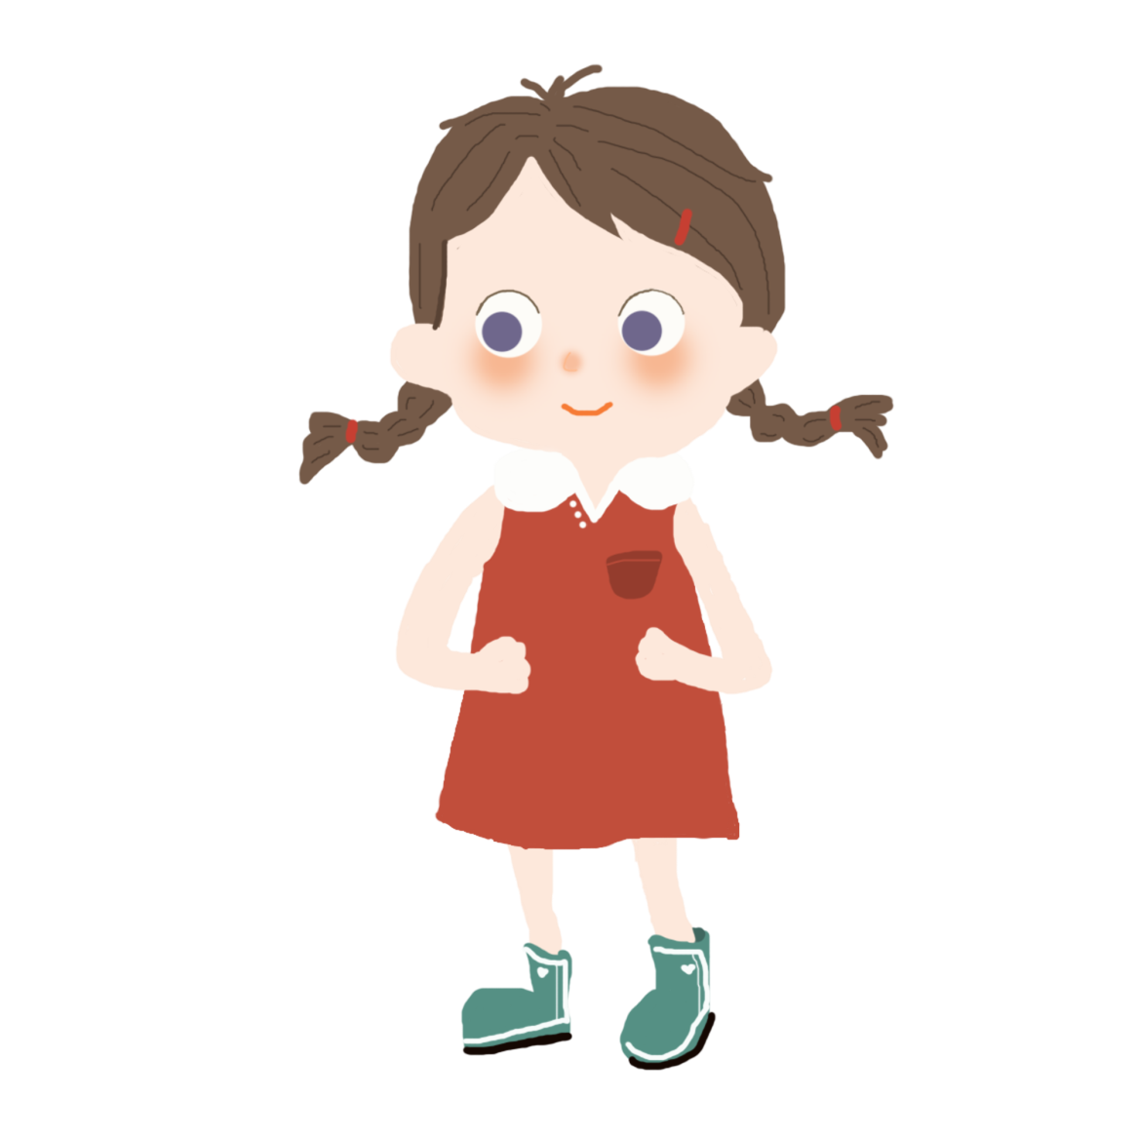

CÂU 3
30 tấn : 5 =….tấn
6

Slide 8


CÂU 4
6 tấn = ….kg
6 000

Slide 9

CÂU 5
6 000 kg = .…tạ
60

Slide 10


Notes:
Hương Thảo – Zalo 0972.115.126. Các nick khác đều là giả mạo, ăn cắp chất xám

Slide 11

02

Slide 12
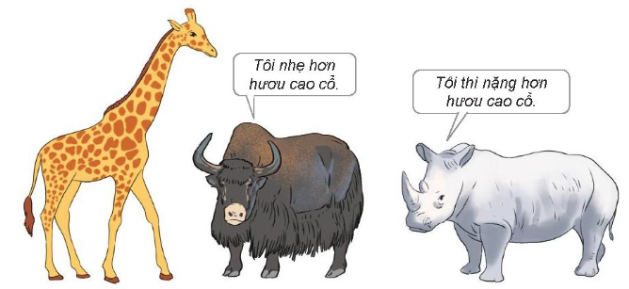
1. Dựa vào thông tin và hình vẽ dưới đây, hãy xác định cân nặng của mỗi con vật. Biết rằng cân nặng của ba con vật đó là: 1 300 kg, 1 tấn và 2 tấn.
1 300 kg
1 tấn
2 tấn
NHẸ NHẤT
NẶNG NHẤT

Slide 13

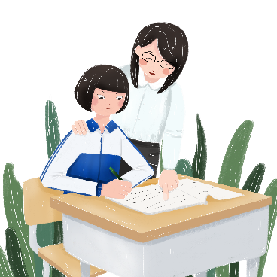
2. SỐ ?
a) 4 yến 5 kg = kg
45
b) 5 tạ 5 kg = kg
?
505
?
c) 6 tấn 40 kg = kg
6 040
d) 3 tạ 2 yến = yến
?
32
?
e) 5 tấn 2 tạ = tạ
52
?
g) 4 tấn 50 yến = yến
450
?

Slide 14



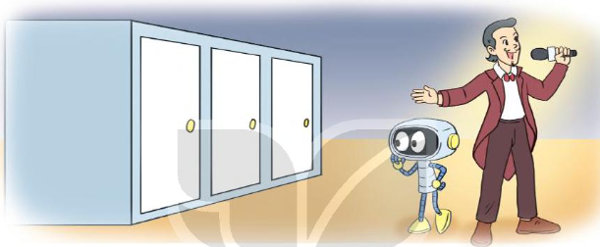
Rô – bốt chọn một trong ba ô cửa.
Sau mỗi ô cửa là một trong ba con vật: con dê trắng cân nặng 6 yến, con dê đen cân nặng 30 kg, con bò cân nặng 2 tạ.
Trong các câu dưới đây, câu nào đúng?
A. Phía sau cánh cửa mà Rô-bốt chọn chắc chắn có con bò cân nặng 20 kg.
B. Phía sau cánh cửa mà Rô-bốt chọn có thể có một con dê đen cân nặng 3 tạ.
C. Phía sau cánh cửa mà Rô-bốt chọn có thể có một con dê trắng cân nặng 60 kg.
Câu C đúng vì phía sau một trong số ba ô cửa đó có một con dê trắng nặng 6 yến = 60kg.
Câu B sai vì con dê đen cân nặng 30kg = 3 yến. Nên phía sau cánh cửa mà Rô-bốt chọn không thể có con dê đen nặng 3 tạ.
Câu A sai vì con bò cân nặng 2 tạ = 200kg. Nên chắc chắn phía sau cánh cửa mà Rô-bốt chọn không có con bò nào nặng 20kg.

Slide 15
4. Một chiếc xe chở được nhiều nhất 7 tạ hàng hoá. Biết trên xe đã có 300 kg na bở. Người ta muốn xếp thêm những thùng na dai lên xe, mỗi thùng cân nặng 5 kg. Hỏi trên chiếc xe đó có thể chở được thêm 90 thùng na dai hay không?
Bài giải:
Xe chở được nhiều nhất 7 tạ = 700 kg hàng hóa, mà trên xe đã có sẵn 300kg na bở, nên người ta có thể chở thêm nhiều nhất là 700kg – 300kg = 400 kg na dai.
90 thùng na dai nặng: 5 x 90 = 450 kg
Vậy chiếc xe đó không thể chở thêm 90 thùng na dai.

Slide 16

03

Slide 17

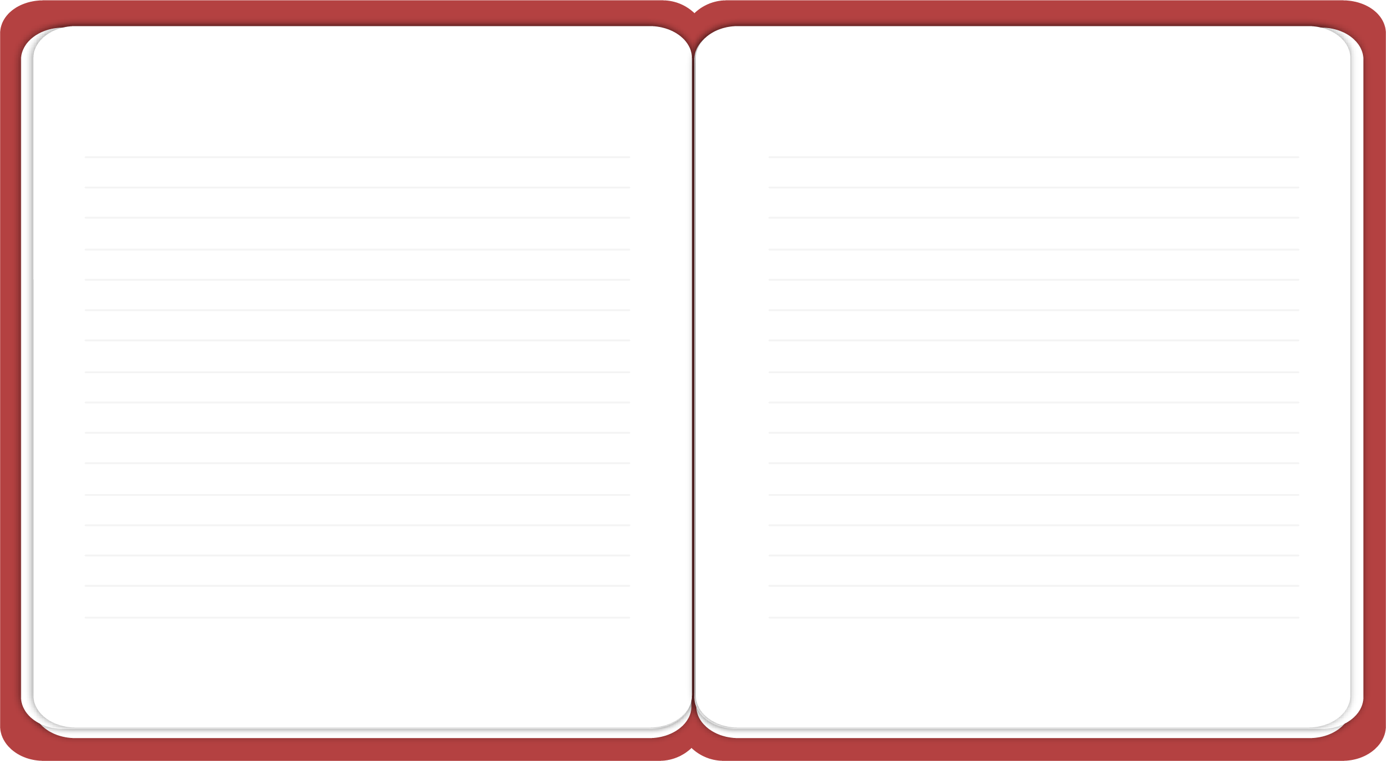



Chia lớp thành 2 đội chơi,
Một đội đưa ra các đồ vật và con vật cho đội kia ước lượng về khối lượng của đồ vật hoặc con vật đó.
Nhóm nào trả lời nhiều đáp án đúng sẽ được tuyên dương.
Please keep this slide for attribution.

Slide 18
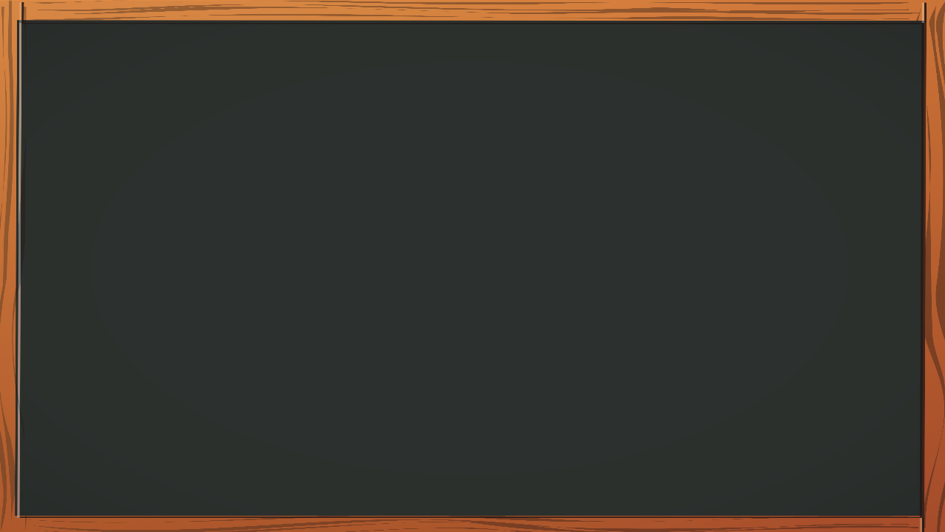

HẸN GẶP LẠI
Notes:
Hương Thảo – Zalo 0972.115.126. Các nick khác đều là giả mạo, ăn cắp chất xám

